Slide 1
Universitatea Tehnică „Gheorghe Asachi” din Iași
Facultatea de Automatică și Calculatoare
Platformă de provizionare și management VPS
Proiect de diplomă
Absolvent
Pavel GLAVAN
Coordonator științific
șef lucr. dr. ing. Silviu Dumitru PAVĂL

Slide 2
Cuprins
Problema adresată
Soluții existente
01
02
Soluția propusă
Rezultate
03
04
Utilizarea AI
Concluzii
05
06
2 / 23

Slide 3
01
Problema adresată
3 / 23

Slide 4
OpenStack: puternic, dar complex pentru utilizatorul final
• Cloud privat open-source — control complet asupra resurselor de calcul, rețea și stocare
• Interfața nativă (Horizon) este gândită pentru operatori de sistem, nu pentru utilizatori finali
Pașii manuali pentru a lansa un singur server:
Rețea
Subrețea
Ruter
Grup de securitate
Cheie SSH
Server
„Utilizatorul vrea, de fapt, un singur lucru: un server funcțional.”
4 / 23

Slide 5
Soluția propusă: middleware „One-Click Deploy”
PLATFORMA
traduce cererea în orchestrare automată a infrastructurii
Formular simplu
nume · sistem de operare · flavor · cheie SSH
OpenStack
Nova · Neutron · Glance · Cinder · Keystone
Experiența unui cloud comercial — pe infrastructură proprie.
5 / 23

Slide 6
02
Soluții existente
6 / 23

Slide 7
Peisajul actual
AWS EC2
granularitate maximă, dar complexitate și costuri ridicate
DigitalOcean
simplitate exemplară, dar exclusiv cloud public
OpenStack Horizon
interfața nativă — destinată operatorilor de sistem
Fleio
panou comercial peste OpenStack, cod închis
Lacuna acoperită de lucrare: un middleware open-source, simplu, pentru cloud-uri private OpenStack
7 / 23

Slide 8
03
Soluția propusă
8 / 23

Slide 9
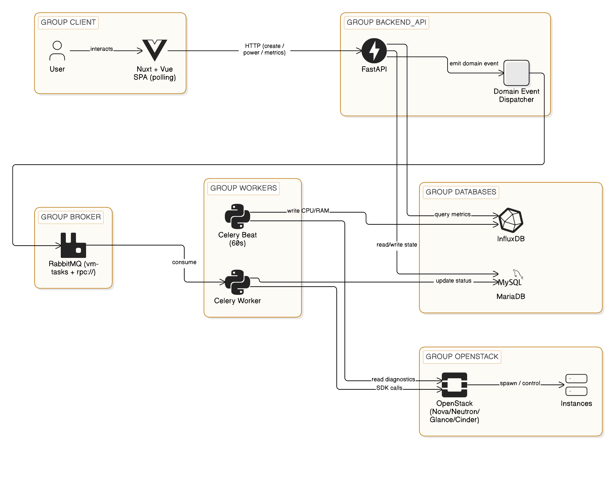
Arhitectura: decuplată și orientată pe evenimente
API-ul răspunde imediat — execuția aparține proceselor de fundal (Celery).
9 / 23

Slide 10
Patru reguli de aur ale arhitecturii
API-ul doar citește
nu apelează niciodată OpenStack SDK — răspunde din bazele de date proprii
Celery deține infrastructura
toate apelurile SDK rulează exclusiv în procesele de fundal
1
2
Evenimente de domeniu
serviciile emit evenimente — nu au cunoștință de existența Celery
Rețea de tip VPC
rețele private izolate per organizație; IP-uri publice dintr-un bazin extern
3
4
Cererea este separată de execuție — de aici receptivitatea și reziliența.
10 / 23

Slide 11
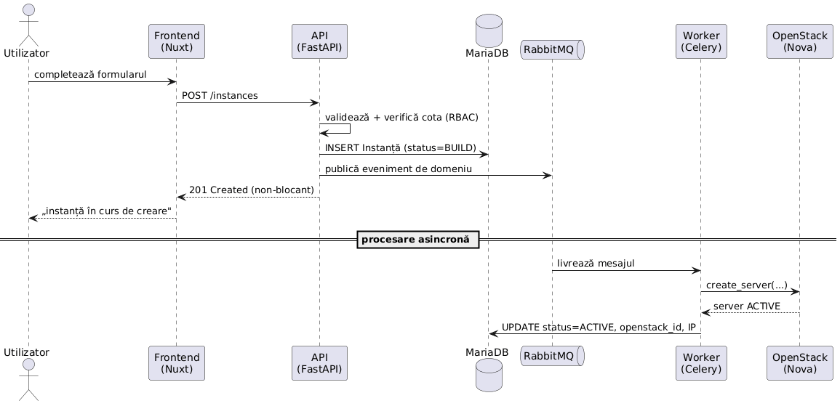
Fluxul asincron de provizionare
API-ul confirmă imediat (201)
Workerul creează serverul prin Nova
Starea BUILD → ACTIVE, prin polling
1
2
3
11 / 23

Slide 12
Reconcilierea stării — OpenStack, sursa de adevăr
La fiecare 30 de secunde (Celery Beat):
Ștearsă manual din Horizon?
• serverul dispare din Nova → instanța trece în ERROR + eveniment în jurnal
• nu dispare silențios — este semnalată și poate fi eliminată din platformă
1
preia stările tuturor serverelor din Nova
2
sare instanțele aflate în stări tranzitorii — o operațiune locală în curs nu este suprascrisă
aliniază starea din baza de date la starea reală
IP flotant orfan?
• disociat, nu eliberat — revine reutilizabil în bazinul organizației (model Elastic IP)
3
4
consemnează tranziția în jurnalul instanței
12 / 23

Slide 13
Multi-tenant și securitate
1
Izolare pe organizații
fiecare interogare este filtrată după organizație — izolare logică multi-tenant
2
Control bazat pe roluri (RBAC)
proprietar / membru / administrator de platformă; acțiunile distructive — doar proprietarul
3
Sesiuni JWT în cookie-uri httpOnly
token-uri inaccesibile codului JavaScript; reîmprospătare cu rotație și revocare pe server
4
Cote per organizație
limite pentru instanțe, vCPU, RAM, stocare și IP-uri publice — aplicate la creare
13 / 23

Slide 14
04
Rezultate
14 / 23

Slide 15
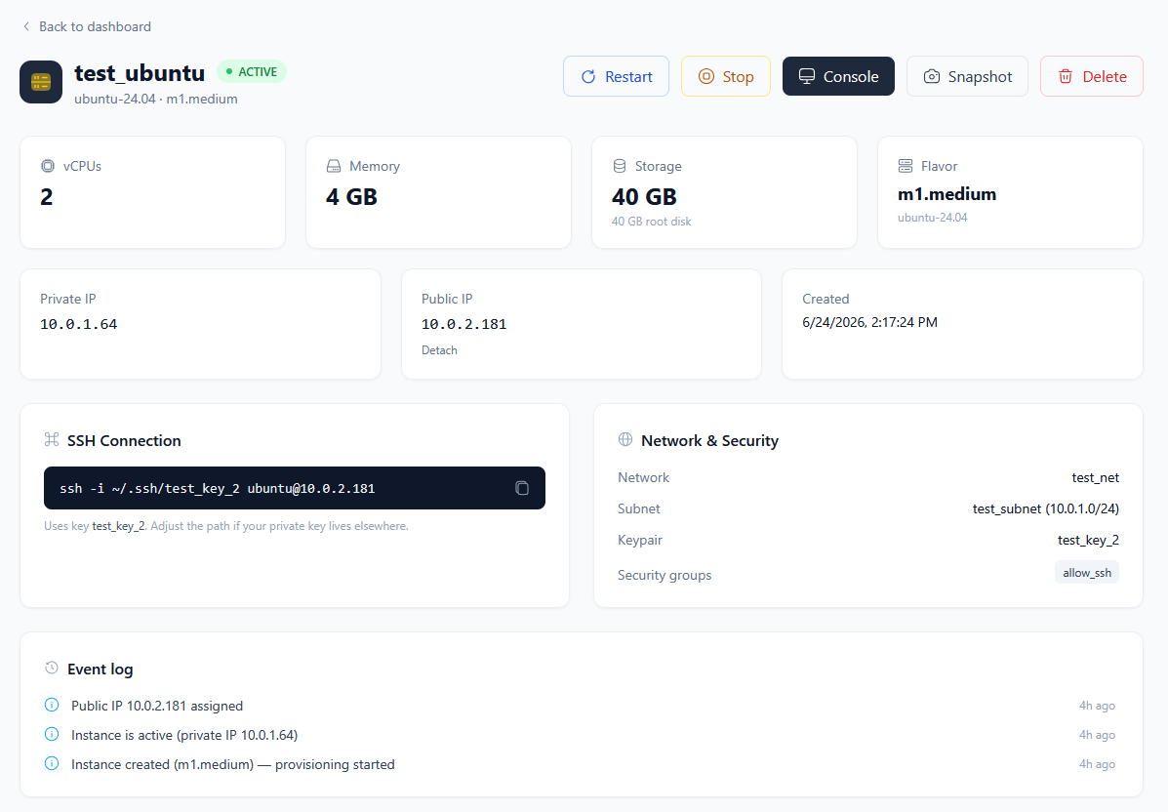
Provizionare validată pe infrastructură reală
Instanță ACTIVE, cu IP privat și IP public alocate automat
Verificare încrucișată: același identificator în „openstack server list”
Jurnal de evenimente propriu fiecărei instanțe
15 / 23

Slide 16
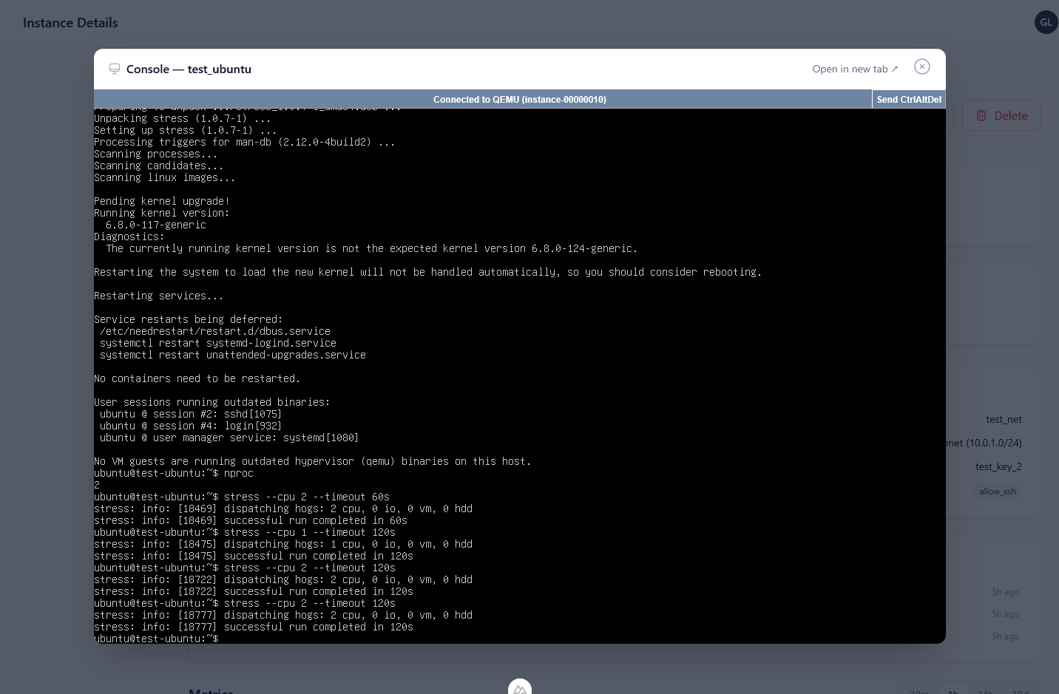
Acces la mașină: SSH și consolă noVNC în browser
Consolă out-of-band — funcționează și fără IP public sau rețea configurată
Cheia SSH este injectată la primul boot — autentificare fără parolă
Apelul Nova rămâne în Celery — API-ul doar livrează URL-ul consolei
16 / 23

Slide 17
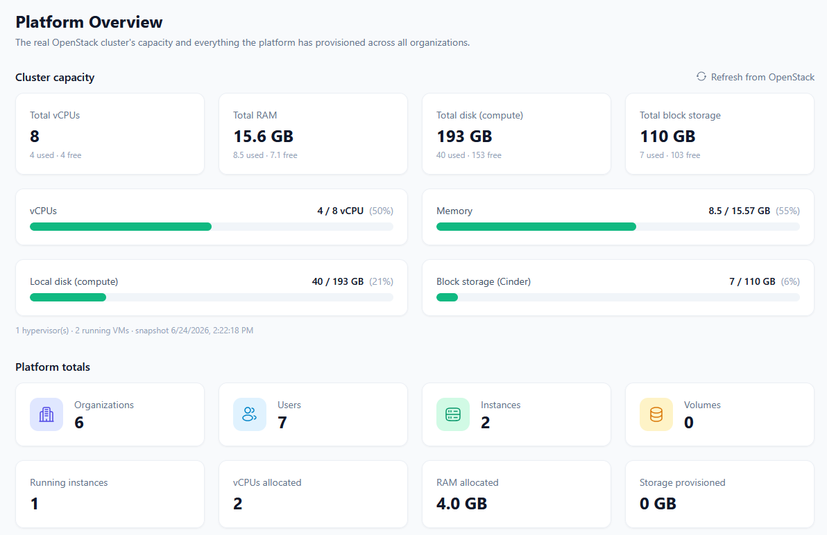
Consola de administrare a platformei
Capacitatea reală a clusterului: vCPU, RAM, disc (utilizat · liber)
Organizații și utilizatori din întreaga platformă, cu amprenta de resurse
Cote configurabile per organizație; suspendare și curățare completă
17 / 23

Slide 18
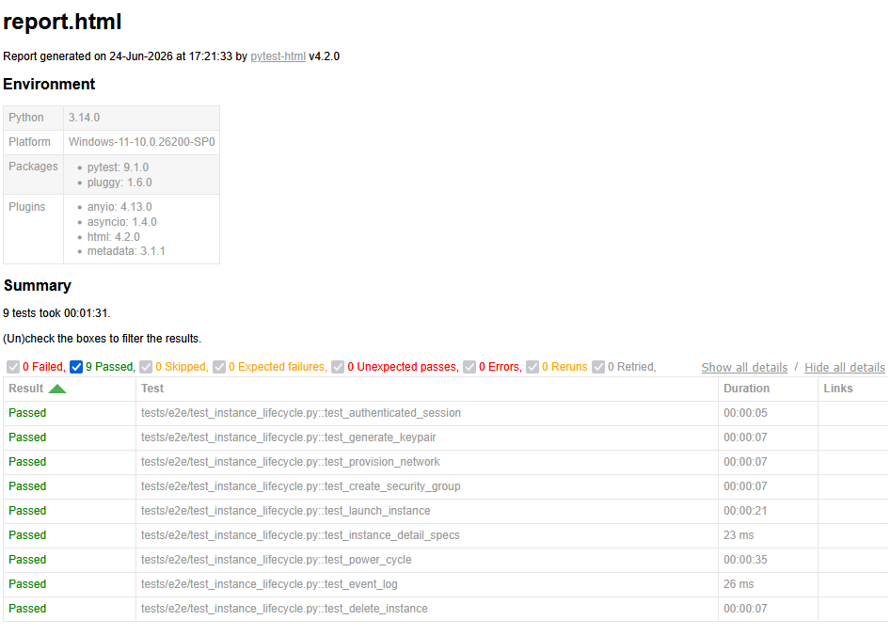
Validare automată: teste end-to-end pe stiva vie
9/9
scenarii trecute
pytest prin HTTP, ca un client real — pe cluster OpenStack real, nu simulat
Lanț complet: cheie → rețea → grup de securitate → lansare → power → ștergere
18 / 23

Slide 19
05
Utilizarea AI
19 / 23

Slide 20
Cum am utilizat AI în cadrul proiectului
Dezvoltare
• asistent de programare: schelet pentru suita de teste E2E
• depanare — ex. diagnoza serviciului nova-compute căzut
• revizuire de cod
Documentație
• formatare și structurare LaTeX
• corectură și reformulări
• verificarea coerenței între text și cod
Decizia rămâne umană
• arhitectura și deciziile de proiectare îmi aparțin
• fiecare sugestie — verificată pe sistemul real
• validarea finală: teste pe infrastructură
AI — accelerator al lucrului, nu autor al soluției.
20 / 23

Slide 21
06
Concluzii
21 / 23

Slide 22
Concluzii și direcții viitoare
Contribuții
Direcții viitoare
Arhitectură decuplată, orientată pe evenimente, validată pe un cluster OpenStack real
Încărcarea directă a imaginilor personalizate (fișier local)
Automatizarea completă a ciclului de viață VPS: rețea, stocare, IP-uri, snapshot, consolă
Izolare la nivel de proiect OpenStack per organizație
Model multi-tenant: RBAC, cote configurabile și consolă de administrare
Curățarea periodică a resurselor orfane; desfășurare multi-nod (HA)
22 / 23

Slide 23
Mulțumesc pentru atenție!
Întrebări?

